Slide 1

网络空间安全课程设计
C.S.C.P Experiment Report
比特破壁
面向未知二进制数据的智能解析推断系统
Breaking the Bit Barrier:
An Intelligent Parsing and Inference System for Unknown Binary Data
汇报组号： 第 2 组
汇报人： 阮辅强
汇报日期：2026.09.12
2026 Project H.A.B.F.C All Rights Reserved.

Slide 2
项目概述
01
Brief Introduction
目录
技术原理
02
Technical Principles
contents
项目亮点
03
Highlights in Operation
项目总结
04
Conclusion and Summary
2026 Project H.A.B.F.C All Rights Reserved.

Slide 3
01
项目简介
Brief Introduction
■ 本项目面向来源未知或协议解构尚不明确的 .dat 二进制网络数据，
并兼容PCAP等网络流量数据，构建一套融合传统统计分析、协议
逆向工程、机器学习和大语言模型的流水线
2026 Project H.A.B.F.C All Rights Reserved.

Slide 4

项目背景
Background of the Project
网络传输过程中存在着大量二进制、未知协议以及加密流量数据。
面对规模不断膨胀的网络流量、日益普及的私有协议与加密通信，
即便是身经百战的网络安全专家，以可解释、可验证的手工方式
对来源不明的二进制比特流进行结构识别，也难免感到力不从心
数据源: Kaspersky ICS Threat Landscape、Mandiant、CrowdStrike、Cisco

Slide 5
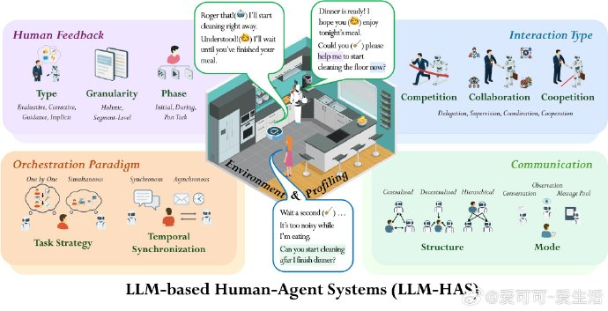
项目背景
Background of the Project
人工智能技术的快速进步为安全从业者带来了全新思路。
我们可以基于大语言模型，构建一套融合传统统计分析、
协议逆向工程、多智能模型推理的自动化分析系统，负责重点解决：
1.未知二进制比特流的特征提取.
2.数据包边界识别、聚类与对齐.
3.字段结构推断.
4.加密流量的数据访问行为分析.
5.受控条件下的数据还原 等复杂内容，辅助安全人员完成对网络流量的分析
大模型提出具有语义意义的分析假设
确定性算法利用数据对假设进行验证
系统自动在候选解释中筛选正确选项
人工完成对程序输出结果的校验检查

Slide 6
项目分工
Member Contributions
开发测试组
潘诗泽、吴锦澄、赵红军
录频演示
何禛
根据设计要求
对项目开发与测试
01
02
基于项目内容与设计报告，
录制演示视频
03
04
设计报告撰写
朱子豪
PPT制作与项目汇报
阮辅强
负责程序总体设计，
并根据项目结果撰写设计报告
基于项目内容与设计报告制作PPT，
并进行最终汇报

Slide 7
02
技术原理
Technical Principles
■ 系统采用”统计分析->数据包识别->聚类对齐->字段推断->大模型
语义解释 ->确定性验证->Schema生成->行为分析”的处理路线，
将大模型推理至于可验证的证据约束之下
2026 Project H.A.B.F.C All Rights Reserved.

Slide 8
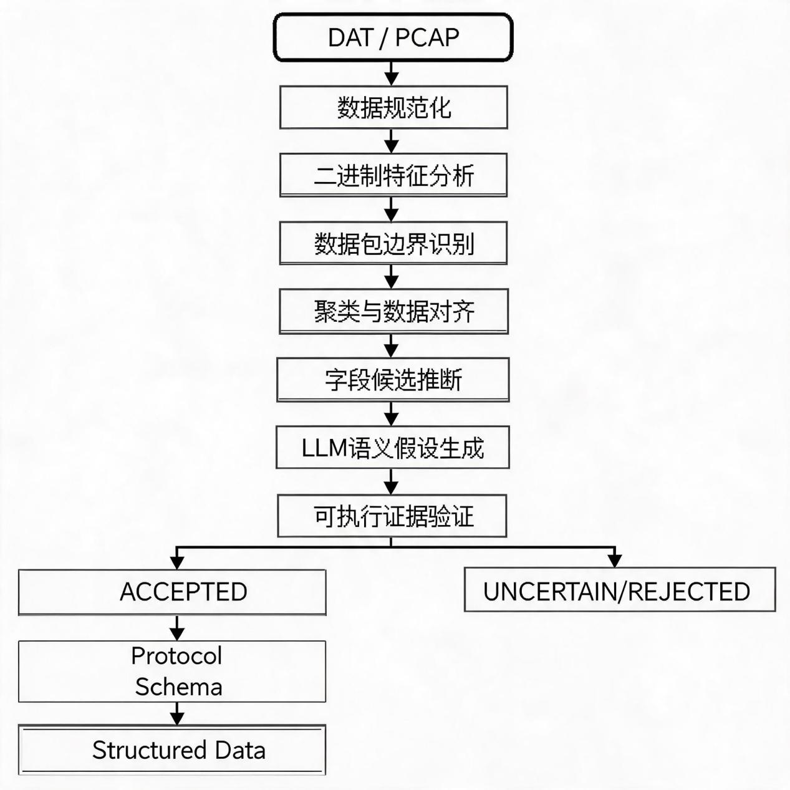
系统处理流程简介
Brief introduction to the Process of the Project
完整的数据处理过程包括：
输入规范化、统计特征提取、数据包边界检测、聚类与对齐、
字段候选推断、大模型语义假设、确定性验证与证据融合、
协议 Schema 导出和行为分类
与此同时，行为分析支路从 Flow 的 Size、Direction、Timing 和 Burst 信息出发，构造行为特征，再经过规则或 RandomForest 分类，得到 QUERY、DOWNLOAD、UPLOAD、HEARTBEAT、STREAM 等行为类型
两条路径共享输入与部分统计证据，但分别服务于协议结构理解和流量行为理解

Slide 9
设计原则
Ideas in Programming
适配器隔离
多步决策
第三方组件通过适配器接入
不跨越模块边界，同时桌面
端不显式暴露任意命令执行
引入检索机制，避免系统误将
模型自报概率视为既成事实
设计原则
证据溯源
语义分离
独立分析来源组件、使用方法、特
征族、得分、证据、数据相关性等
模型、证据、验证、最终置信度
独立记录与使用，避免混淆

Slide 10
核心开源组件
Core Open-sourse Components
桌面客户端与交互层
Tauri2+React18+Typescript+Vite
协议描述与反向验证引擎
Kaitai Struct
01
03
负责提供强类型安全与高速响应。包括跨平台桌面窗口渲染、受控文件系统访问、进程监控守护等
当系统推断出协议字段边界与语义后，Kaitai Struct自动将其导出为标准的Schema，并调用编译器计算解析覆盖率
系统架构
02
04
核心分析引擎
Scapy+NumPy+Scikit-learn 等
大模型接入层
Langchain+LiteLLM+Ollama
囊括二进制与流量包解析、比特流统计计算与与分析、数据包聚类与对齐、加密行为分析等，是系统的分析中枢
负责对接云端API，将Kaitai的计算结果以结构化上下文(Prompt)形式输入给LLM，并据此提出字段语义假设

Slide 11
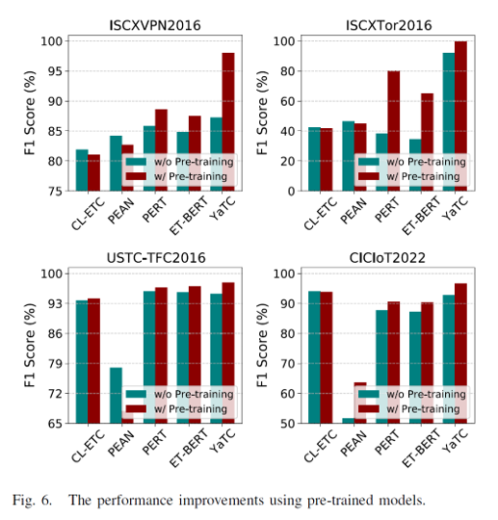
额外开源组件
Extra Open-sourse Components
对比研究与预演模型组件
ET-BERT+NetMamba+YaTC
引入网络安全与加密流量领域的开源前沿深度学习模型，以进一步提升复杂加密流量在缺乏先验知识条件下的泛化表征能力
辅助与工程工具链
python-pptx+JSON Lines
将系统分析出的Schema结果、证据图日志及统计图表以PPT形式导出，辅助用户编写Writeup

Slide 12
测试材料
Test Data Packages
modbus-tcp-sample.dat
public-dtls-snakeoil.dat
采用MBAP头的明文Modbus/TCP报文，包括事物标识、协议标识、长度标识、单元标识、协议数据单元PDU，共92字节
Wireshark上游的snakeoil-dtls.pcap的原始字节，以.dat扩展名存放，本质属于PCAP抓包
测试数据
controlled-synl.dat
high-entropy-fixture.dat
本项目自制的合成协议数据，包括(单位：字节)：报头(4)、保留字段(3)、序号(1)、
总长度(2)、变长载荷。文件共包含3条报文
由确定性随机字节组成，全长512字节，无帧头，无长度字段，非任何已知协议

Slide 13



测试结果
Test Results
复杂与异构数据
全路径验证
加密流量侧信道行为识别
协议识别与定量还原
系统在公开Modbus数据集上实现了102/102的协议消息准确识别，实现了51/51读保持寄存器请求与响应结构的完整还原，验证了系统利用协议标识与长度不变量推理字段Schema的有效性
基于包长、方向和时间间隔等侧信道特征构造特征向量，验证了分类器在行为分类(如QUERY、DOWNLOAD等)效果上相比传统规
则基线的明显提升
系统在合成帧协议、明文工业协议、
高熵随机数据以及真实DTLS加密抓
包等不同类型的数据集上，均完成
了从二进制比特流输入到特征分析
的全路径验证

Slide 14

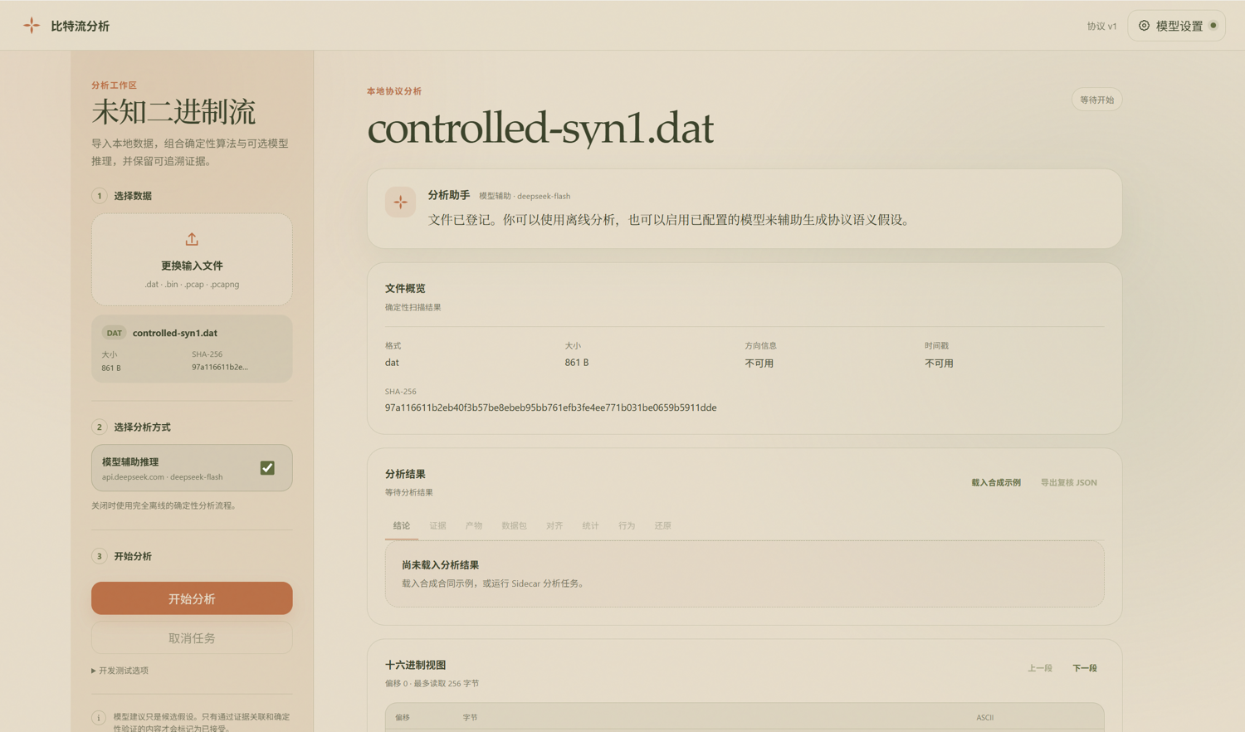
操作示例
Instruction Video

Slide 15
03
项目亮点
Highlights in Operation
■ 系统先利用传统统计方法和协议推断工具形成结构化证据，再交给
大模型进行语义解释，从而形成大模型与传统协议逆向方法的有效
结合，使每一个语义结论都必然经过可执行检查。
2026 Project H.A.B.F.C All Rights Reserved.

Slide 16
项目创新与设计特点
Advantages and Characteristics
智能融合既有工具
引入不确定性机制
01
02
先利用传统统计方法和协议推断工具，形
成结构化证据，再由大模型进行语义解释，实现传统逆向方法与大模型的高效整合
不强制要求所有字段都得到确定解释，允许ACCEPTED、REJECTED、UNCERTAIN三种结果并存，避免将模型自报结果判为事实
智能融合既有工具
03
04
Schema反向验证
只对可评估指标计算得分，对所有无法评估的指标显式标注为not evaluable，避免模型编造答案而造成错误
将生成的Kaitai Schema再次用于解析原始数据，当出现大量数据无法被解析时，说明前面假设可能存在问题，需退回修正

Slide 17
项目创新与设计特点
Advantages and Characteristics
分析维度
传统逆向工具
纯LLM猜测
后端技术栈
结构发现
强
弱，且不稳定
强
(引入确定性算法)
语义解释
弱
较强
强
且受证据约束
证据溯源
部分可行
基本不可验证
可执行验证
(证据图)
加密流量分析
部分支持
较弱
侧信道+规则/RF

Slide 18
04
项目总结
Summary and Conclusion
■ 通过 ”三态决策”(ACCEPTED/REJECTED/UNCERTAIN)和证据图溯源
机制，系统在无标注盲式推断的条件下，能够如实表达并保留证据
不足区域的不确定性，有效防止将未经验证的假设误判为最终结论
2026 Project H.A.B.F.C All Rights Reserved.

Slide 19
未来展望
Future of the Project
扩充高质量标注数据集
04
01
补充具备字段边界、字段语义和完整还原消息独立标注的公开语料，扩展行为分类的样本规模
开展跨数据集泛化验证
升级协议解析与结构推断能力
02
开展跨数据集泛化试验，并
在更大规模、更多样化的受
控数据集上，进一步检验EvidenceGraph-PRE的可靠性
围绕更强健的自动帧界定，
突破盲视推断对变长报文和
复杂协议推广能力的限制；
引入协议状态机推断，将分
析维度从单包/静态结构解析
延伸至上下文动态交互时序
核心模型与算法机制迭代
03
融合NetMamba、ET-BERT、
YaTC等前沿深度流量表示方
法，引入自主学习型校准机
制与置信度驱动分析，提升
决策的智能化与精准度

Slide 20
网络空间安全课程设计
C.S.C.P Experiment Report
谢谢聆听！
Breaking the Bit Barrier:
An Intelligent Parsing and Inference System for Unknown Binary Data
汇报组号： 第 2 组
汇报人： 阮辅强
汇报日期：2026.09.12
2026 Project H.A.B.F.C All Rights Reserved.

